Slide 1
第七章 力与运动
第2节 力的合成

Slide 2
F=30N
F1=15N
F2=15N
一个力的作用效果与两个力共同作用的效果相同。

Slide 3
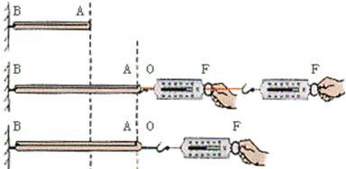
一、合力
1、如果一个力的作用效果跟几个力的共同作用产生的效果相同，这个力就叫做这几个力的合力。组成合力的每一个力叫分力。
F₁
F₂
F

Slide 4
一、力的合成
5N
5N
合力大小：
10N
合力方向：
水平向右
1、在同一条直线上，F₁和F₂的方向相同时，则F_{合}=F₁＋F₂，合力的方向与两个力的方向相同。

Slide 5
A
E
E′
F1
F2
效果相同
A
E
E′
F

Slide 6
8N
5N
合力大小：
3N
合力方向：
水平向左
2、在同一条直线上，F₁和F₂的方向相反时，则F_{合}=F₁－F₂，合力的方向与较大力的方向相同。

Slide 7
A
E
E′
F1
F2
A
E
E′
F

Slide 8
8N
8N
合力大小：
未知
合力方向：
未知
3、不在同一条直线上时，
则｜F₁－F₂｜<F_{合}<｜F₁＋F₂｜，方向与角度有关。

Slide 9
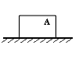
F_{支}
F_{合}＝0N
G
3、合力不是单独存在的力。合力和分力不同时存在。

Slide 10
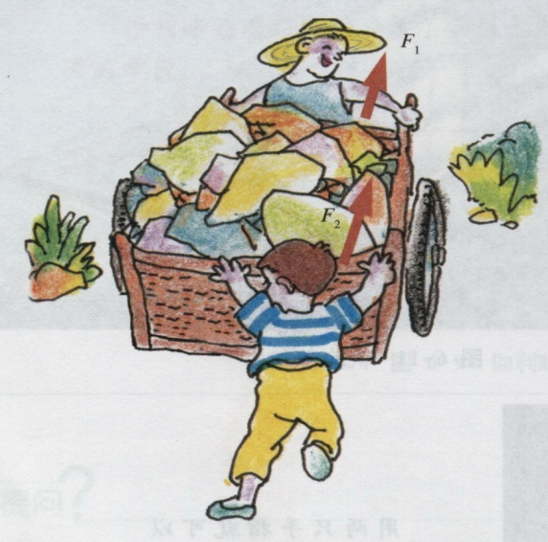
F _{合}= F₁ +F₂

Slide 11
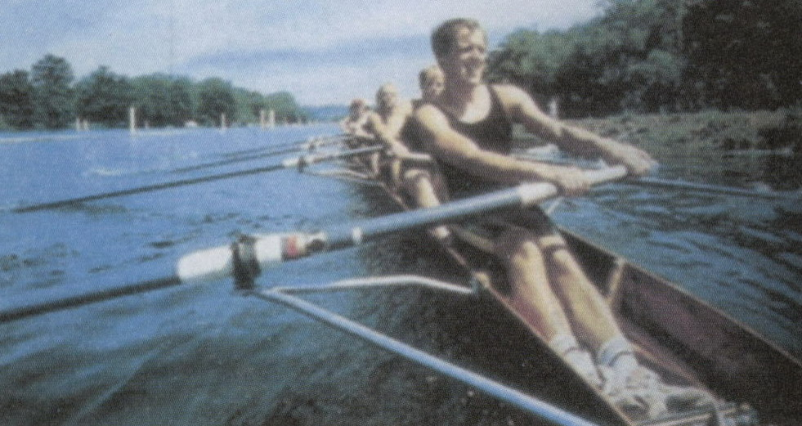
运动员是如何运用合力的？
这也属于同一直线上二力的合成吗？
——靠步调一致，奋力划浆来增大合力的。
受到的合力越大，前进的速度就越快。

Slide 12
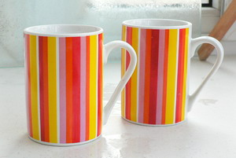
你是否想过物体所受到的合外力为零时，情况会怎样呢？
F支
G
运动状态不改变，物体会保持匀速直线运动状态或静止状态

Slide 13
如果一个力产生的作用效果与几个力共同作用产生的效果相同，那么这个力就叫做那几个力的合力。
合力
力的合成
同一直线上，方向相同的两个力的合力，大小等于这两个力的大小之和，方向跟这两个力的方向相同。
同一直线上二力的合成
F _{合}= F₁ +F₂
同一直线上，方向相反的两个力的合力，大小等于这两个力的大小之差，方向跟较大的那个力的方向相同。
F _{合}= F₁ -F₂

Slide 14
例：作用在一个物体上的两个力8N和3N，那么他们的合力最大是（ ），合力的最小（ ）
11N
5N

Slide 15
例：有关合力概念错误的是（ ）
A．合力是从力作用效果上考虑的
B．合力的大小总比分力大
C．合力的大小可以小于任何一个分力
D．考虑合力时就不用再考虑各分力了
B

Slide 16
例：一个物体受到 F₁=4N,F₂=6N的作用,且两个力在同一直线上,则这两个力的合力大小( )
A.可能是 2 N B.可能是 3 N
C.一定是 2 N D.一定是 10 N
A

Slide 17
例：弹簧测力计下挂有15N的物体，当用手竖直向上托物体时，弹簧测力计的示数是10N，则手对物体向上的力的大小是（ ）
5N
0
10N
15N
0

Slide 18
例：如图所示，物体A受到水平向右的推力F₁＝6 N、拉力F₂＝8N 作用，则F₁、F₂的合力为________N；物体B重50 N，当受竖直向上的拉力F＝50N 作用时，B物体受到的合力为________N。
14N
0N

Slide 19
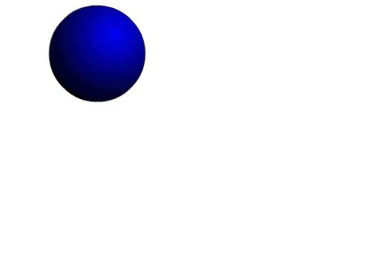
例：重力为G=10N的小球竖直向上抛，受到的空气阻力f=5N保持不变，求小球上升、下降时分别受到的合力和方向？
上升时，合力＝重力＋阻力，为15N，方向竖直向下
下降时，合力＝重力—阻力，为5N，方向竖直向下

Slide 20
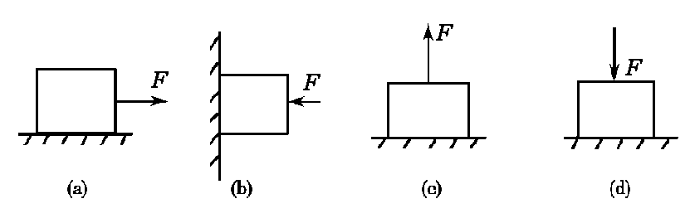
例：如图所示，正方体金属块重20 N，F 恒为5 N，则地面所受到的压力分別为：F_{c}=_____F_{d}=_____
15N
25N
G－F
G
G＋F
G
F
F
G －F=20N－5 N = 15N
G ＋F = 20N ＋5N = 25N

Slide 21
例：用弹簧测力计拉着重200 N的物体在水平桌面上做匀速直线运动，
当速度为4 m/s时，弹簧测力计的示数为20 N，
若速度为1 m/s时，该物体受到的摩擦力为______N，合力为_______N，
若将拉力增大，当弹簧测力计的示数变为30N时，物体受到的摩擦力为______N，此时物体受到的合力为_____N。
20N
0N
20N
10N

